Slide 1

COLLECTION ETE 2018
Menus disponibles à partir du 04 juin

Slide 2






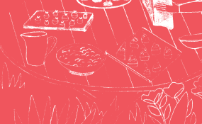
INFOS PRATIQUES
Nos téléconseillères à votre écoute :
Du lundi au vendredi de 8 h à 17 h 30
Le jour même de votre livraison jusqu’à 11 h
Tél. : 01 76 64 14 36
Mail : plateauxrepas@laffiche.fr
SUR NOTRE SITE www.laffiche.fr
> Téléchargez la collection
> Créez votre compte
> Composez votre panier
Dernière minute
Sélection de plateaux-repas disponibles jusqu’à 11 h le jour même de votre livraison
Week-end
Sélection de plateaux-repas disponibles le week-end et les jours fériés
Plateau avec plat micro-ondable
• Vous trouverez en p4 et 5 nos menus disponibles avec repas chaud.
• Passez le plat principal deux minutes au micro-ondes et dégustez !
La veille avant 12h
Prestation à commander la veille de votre livraison (jours ouvrés)
Végétarien
Plateau végétarien
PÉRIODE ESTIVALE
Sélection de plateaux-repas
disponibles du 23 juillet au 26 août
(durant cette période notre call center est à votre
écoute de 8 h 30 à 16 h 30)
LIVRAISONS
Nous vous livrons 7 jours sur 7
Pour les commandes passées avant 17 h 30 la veille (jours ouvrés)
Pour les petits déjeuners : de 7 h 30 à 8 h 30 ou de 8 h 30 à 9 h 30
Pour le déjeuner : de 10 h à 12 h
Pour le dîner : de 16 h à 17 h 30
De 10 h à 13 h pour les sandwichs
Pour les commandes « dernière minute » passées avant 11 h le jour
même de votre livraison
De 12 h 30 à 14 h
TARIFS
Paris du lundi au samedi : 24€HT
Paris les dimanches et jours fériés : 46€HT
Nous consulter pour les autres départements
COMMANDES
• En semaine, pas de minimum de commande pour les plateaux-repas
et les coffrets sandwichs concernant les livraisons dans Paris et certaines villes des Hauts-de-Seine ; nous consulter pour les autres départements
• Les week-ends et jours fériés, prévoir 8 unités minimum pour les
livraisons
• Menu sans gluten sur demande

Slide 3
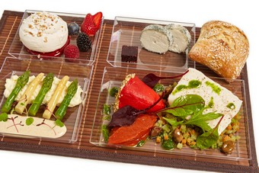
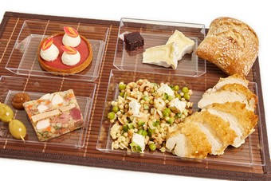
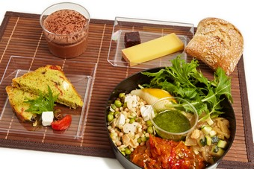
Nos menus sélection - Disponibles à partir du 4 juin
Plateaux-repas ÉLÉGANCE
Dos de cabillaud
Asperge verte, purée de fenouil, vinaigrette à la réglisse
Dos de cabillaud, brunoise de légumes, piquillo farçi au fromage frais, confit de tomate, pesto de persil
Sélection de fromages affinés,
pain, pâte de fruit
Le Pavlova : dôme de meringue, fruits rouges, coulis aux fruits rouges
Poulet en filet
Terrine de volaille, foie gras de canard, légumes, bochette de raisin à l’aigre-doux
Filet de poulet, salade de « fregola » au citron confit, légumes, amande, menthe, féta, origan
Sélection de fromages affinés,
pain, pâte de fruit
La gourmande : ganache fraise, crémeux vanille
Le végétarien d’été
Cake au pesto, féta, olive, tomate confite
Salade de « fregola », haricots verts, pois gourmands, conchiglioni farçi, caponata aux cranberries, courgette, piperade de légumes
Sélection de fromages affinés,
pain, pâte de fruit
Mousse au chocolat et meringue
28,20€ht 31,02€TTC
en dernière minute
29,50€ht 32,45€TTC
26€ht 28,60€TTC
23,50€ht 25,85€TTC
CONSEIL VIN BLANC
CONSEIL VIN ROSÉ
CONSEIL VIN ROSÉ
Chablis AOC, 75cl
Le bon équilibre
13,20€HT 15,84€TTC
Agneau rosé - Bordeaux AOC, 75 cl
Frais et harmonieux
12,40€HT 14,88€TTC
Luberon AOC, 75 cl
Fin de bouche aérienne
7,80€HT 9,36€TTC

Slide 4
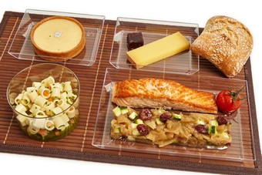
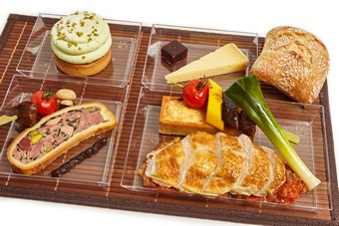
Nos menus sélection - Disponibles à partir du 4 juin
Plateaux-repas ÉLÉGANCE
Filet de saumon
Salade de « ditali rigali », vinaigrette mizuna, légumes croquants
Pavé de saumon, caponata de courgette aux cranberries
Sélection de fromages affinés,
pain, pâte de fruit
La Persane au citron noir
Pintade rôtie
Pâté en croûte, champignon « trompette de la mort », moutarde au moût de raisin, brochette de légumes
Filet de pintade, brochette de légumes grillés,
vierge de tomate, tartelette aux oignons confits
Sélection de fromages affinés,
pain, pâte de fruit
Le coeur-baba : tarte à la cerise griotte, mousseline
à la pistache
30,10€ht 33,11€TTC
en dernière minute
27,90€ht 30,69€TTC
28,90€ht 31,79€TTC
CONSEIL VIN BLANC
CONSEIL VIN ROUGE
Lubéron AOC, 75 cl
Un allié de choix
7,80€HT 9,36€TTC
Haut-Médoc AOC, 75 cl
Arômes de fruits noirs et d’épices
16,90€HT 20,28€TTC

Slide 5
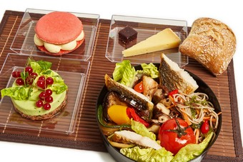
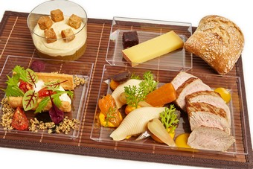
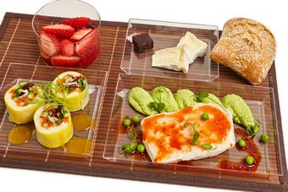
Nos menus sélection Printemps - Eté
Plateaux-repas ÉLÉGANCE
Buddha bowl du soleil
Tartare de saumon mariné,
crème de petits pois
Daurade royale grillée, salade de soba,
wakamé, riz au vinaigre, fricassée de shiitaké, légumes grillés
Sélection de fromages affinés,
pain, pâte de fruit
Macaron aux framboises
à la crème légèrement parfumée à la rose
Quasi de veau
Sablé au fromage frais,
tomate confite, thym citron, miel
Quasi de veau, conchiglioni farçi au tartare carotte-labné, jus de carotte au vinaigre de cidre
Sélection de fromages affinés,
pain, pâte de fruit
Bodega de rhubarbe,
mousse noisette, crumble
Pavé de lieu
Rice roll, pousses d’épinard, trévise, concombre, carotte, poivron, riz au vinaigre
Pavé de lieu, gelée au piment d’Espelette, mousseline et pousses de petit pois
Sélection de fromages affinés,
pain, pâte de fruit
Fraises à l’infusion de poivre de Sichuan
32,50€ht 35,75€TTC
34,50€ht 37,95€TTC
29,90€ht 32,89€TTC
CONSEIL VIN BLANC
CONSEIL VIN ROUGE
CONSEIL VIN BLANC
Lubéron AOC, 75cl
Un allié de choix
7,80€HT 9,36€TTC
Haut Médoc AOC, 75 cl
Arômes de fruits noirs et d’épices
16,90€HT 20,28€TTC
Lubéron AOC, 75cl
Un allié de choix
7,80€HT 9,36€TTC

Slide 6
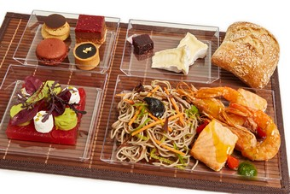
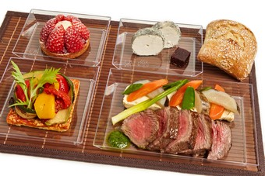
Nos menus sélection Printemps - Eté
Plateaux-repas ÉLÉGANCE
Duo gambas & saumon
Fraîcheur de pastèque, crémeux d’avocat, chèvre doux à l’huile d’argan
Duo gambas & saumon au citron vert, salade de soba, wakamé, goutte de poivron
Sélection de fromages affinés,
pain, pâte de fruit
Choco-cocktail : le macaron, la tartelette, le chou, entremets choco-framboise
Bœuf en pavé
Tartine de polenta, confit de tomate, légumes façon antipasti
Pavé de bœuf, dips de légumes, houmous, pesto de persil
Sélection de fromages affinés,
pain, pâte de fruit
Sablé breton aux fraises, crème vanille
32,50€ht 35,75€TTC
33,50€ht 36,85€TTC
CONSEIL VIN BLANC
CONSEIL VIN ROUGE
Château de Sanse Entre-deux-Mers AOC, 75 cl
Elégant et finement bouqueté
8,70€HT 10,44€TTC
Château de Lisennes - Bordeaux AOC, 75 cl
Ample et fruité
11,00€HT 13,20€TTC

Slide 7
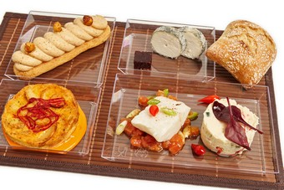
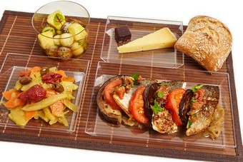
Nos menus sélection Ephémères
Plateaux-repas ÉLÉGANCE
Disponible du 4 juin au 20 juillet
Disponible à partir du 27 août
Duo de cabillaud
Tortilla de pomme de terre-piquillo, piment d’Espelette
Vapeur de cabillaud, brandade de morue aux courgettes, vinaigrette d’été aux herbes, tomate, olive taggiasche
Sélection de fromages affinés,
pain, pâte de fruit
Le duc, mousseline praliné-citron, noisette en croustillant
Arlequin de daurade
Tagine de légumes : oignon, carotte, céleri-rave, fenouil, tomate confite
L’Arlequin : filet de daurade royale, aubergine grillée, tomate confite, marmelade d’oignon, olive, vierge de tomate
Sélection de fromages affinés,
pain, pâte de fruit
Soupe de fruits au thé, kiwi, pomme verte, ananas, pitaya
26€ht 28,60€TTC
27,50€ht 30,25€TTC
CONSEIL VIN BLANC
CONSEIL VIN ROSÉ
Chablis AOC, 75 cl
Le bon équilibre
13,20€HT 15,84€TTC
Luberon AOC, 75 cl
Fin de bouche aérienne
7,80€HT 9,36€TTC

Slide 8
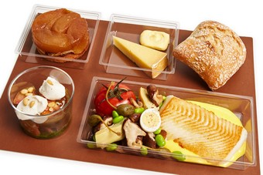
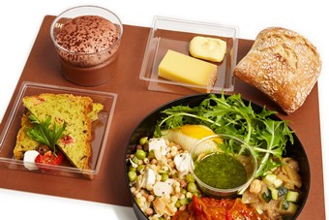
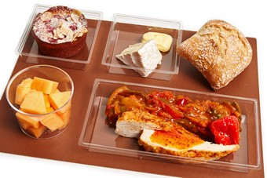
Nos menus sélection - Disponibles à partir du 4 juin
Plateaux-repas BISTROT
Filet de flétan
Mozzarella en salade, tomate à l’huile mizuna
Aïoli de filet de flétan, artichaut à l’huile, fèves, oeuf de caille, tomate cocktail, câpres
Sélection de fromages affinés,
pain, beurre bio
Sablé breton aux pommes façon Tatin
Buddha bowl
végétarien d’été
Cake au pesto, féta, olive, tomate confite
Buddha bowl : pâtes fregola, haricots verts, pois gourmands, conchiglioni farçi, caponata de courgette aux cranberries, piperade de légumes
Sélection de fromages affinés,
pain, beurre bio
Mousse au chocolat et meringue
Poulet rôti
Quartier de melon nature
Poulet rôti, piperade de légumes d’été, piment d’Espelette
Sélection de fromages affinés,
pain, beurre bio
La visitandine : gâteau aux amandes, framboise, litchi, amandes effilées
21,10€ht 23,21€TTC
en dernière minute
21,70€ht 23,87€TTC
en dernière minute
22,50€ht 24,75€TTC
18,90€ht 20,79€TTC
19,50€ht 21,45€TTC
CONSEIL VIN BLANC
CONSEIL VIN ROSÉ
CONSEIL VIN ROUGE
Lubéron AOC, 75cl
Un allié de choix
7,80€HT 9,36€TTC
Lubéron AOC, 75 cl
Fin de bouche aérienne
7,80€HT 9,36€TTC
Valençay Griottes AOC, 75 cl
Notes de fruits rouges
10,10€HT 12,12€TTC

Slide 9
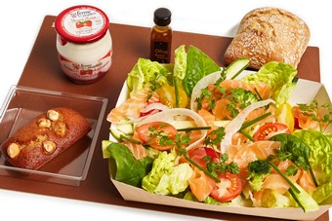
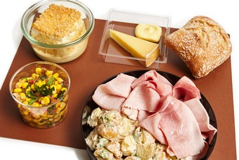
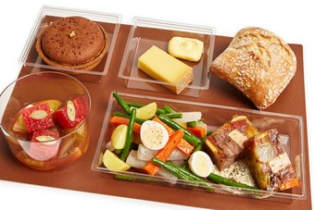
Nos menus sélection Printemps - Eté
Plateaux-repas BISTROT
Grande salade fraîcheur
Salade fraîcheur : saumon fumé, salade sucrine, fenouil croquant, courgette cuisinée, tomate, piquillo, brocoli, vinaigrette au vinaigre balsamique
Yaourt à l’abricot et lait entier, financier tradition aux noisettes
Le prince de Paris
Taboulé de maïs croquant
Salade de pomme de terre grenaille, vinaigrette à la moutarde de Meaux et jambon Prince de Paris
Sélection de fromages affinés,
pain, beurre bio
Île flottante aux amandes, crème anglaise à la vanille
Mitonné de boeuf
Salade de pastèque, tomate, vinaigrette au vinaigre de tomate
Mitonné de boeuf aux carottes et aux tomates confites, sauce tartare, oeuf de caille, légumes jardiniers, pomme de terre grenaille
Sélection de fromages affinés,
pain, beurre bio
Tartelette macaron au chocolat
20€ht 22€TTC
17,50€ht 19,25€TTC
22€ht 24,20€TTC
CONSEIL VIN BLANC
CONSEIL VIN ROUGE
CONSEIL VIN ROUGE
Lubéron AOC, 75cl
Un allié de choix
7,80€HT 9,36€TTC
Valençay Griottes AOC
Domaine des Moreaux , 75cl
Notes de fruits rouges
10,10€HT 12,12€TTC
Luberon AOC, 75 cl
Fin de bouche aérienne
7,80€HT 9,36€TTC

Slide 10
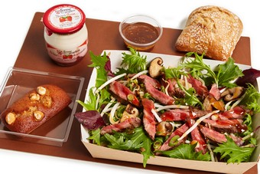
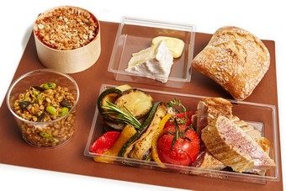
Nos menus sélection Printemps - Eté
Plateaux-repas BISTROT
La flex’Salade
Grande salade : onglet de boeuf en fines tranches, sauce teriyaki, salade en mesclun, shiitaké, pousses de soja, coriandre, cébette,
vinaigrette de sésame et soja
Yaourt aux fruits des bois et lait entier, financier tradition aux noisettes
Ventrèche de thon
Salade d’épeautre, vinaigrette à la mélasse de grenade, graines de courge
Ventrèche de thon aux légumes grillés, tian de légumes, crème balsamique
Sélection de fromages affinés,
pain, beurre bio
Crumble fraise-rhubarbe en boîte à camembert
21€ht 23,10€TTC
18,50€ht 20,35€TTC
CONSEIL VIN ROUGE
CONSEIL VIN BLANC
Château de Lisennes - Bordeaux AOC, 75 cl
Ample et fruité
11€HT 13,20€TTC
Lubéron AOC, 75 cl
Un allié de choix
7,80€HT 9,36€TTC

Slide 11
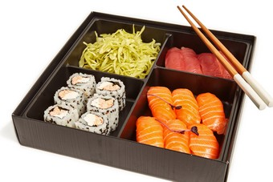
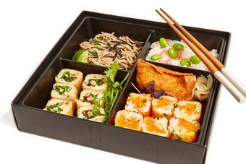
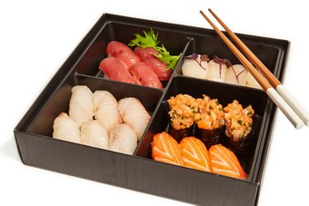

Nos menus sélection Printemps - Eté
BENTOS
Saga
6 sushis de saumon
4 sushis de thon
6 makis de saumon cuit et fromage frais
Salade de chou au thé vert, graines de sésame
Ebisu
6 makis vegan en feuille de carotte
6 makis à la roquette en feuille de daïkon
et inari aux mille saveurs
Salade de riz,
fève de soja et gingembre
Salade de nouilles soba
Ginza
4 sushis de thon
4 sushis de Saint-Jacques
6 sushis de daurade
3 sushis de saumon
3 gunkans au tartare de saumon
22,90€ht 25,19€TTC
18,50€ht 20,35€TTC
23,40€ht 25,74€TTC
CONSEIL BOISSON
CONSEIL BOISSON
CONSEIL BOISSON
Bière Asahi, 33 cl
Rafraîchissante
2,55€HT 3,06€TTC
Bière Asahi, 33 cl
Rafraîchissante
2,55€HT 3,06€TTC
Bière Asahi, 33 cl
Rafraîchissante
2,55€HT 3,06€TTC

Slide 12
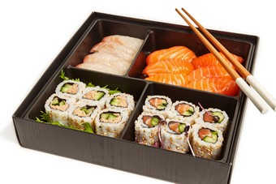
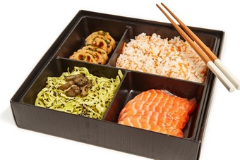
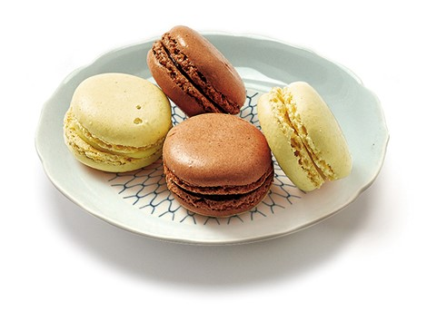
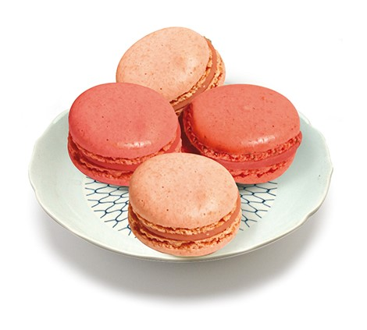
Nos menus sélection Printemps - Eté
BENTOS
Pensez à la note sucrée
de fin de repas
Shibuya
6 makis California,
thon cuit-concombre
6 makis saumon-concombre
6 sushis de saumon
4 sushis de daurade
Azabu
Sashimi de saumon
Racines de lotus sautées,
sauce yakitori
Riz au vinaigre de riz,
carotte marinée et sésame grillé
Salade de chou vert,
graines de sésame et shiitaké
Macarons “GOURMANDS” (4 pièces)
Chocolat
Pistache
5,10€HT 5,61€TTC
Macarons “NIPPONS” (4 pièces)
21,90€ht 24,09€TTC
21€ht 23,10€TTC
Prune au saké
Fraise-gingembre confit
CONSEIL BOISSON
CONSEIL BOISSON
Bière Asahi, 33 cl
Rafraîchissante
2,55€HT 3,06€TTC
Bière Asahi, 33 cl
Rafraîchissante
2,55€HT 3,06€TTC
5,90€HT 6,49€TTC

Slide 13
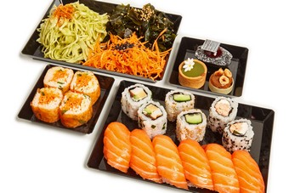
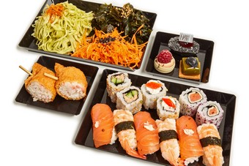
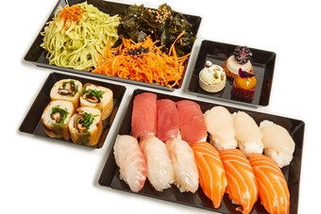
Nos menus sélection Printemps - Eté
BENTOS
Kannon
4 makis vegan en feuille de carotte
Salade de chou au thé vert, carotte marinée,
algue wakamé et graines de sésame
6 sushis de saumon
2 makis kampyo-surimi
2 makis concombre-sésame
2 makis saumon cuit-fromage
Mignardises :
Le Kogi bune : sésame noir-cerise
Bonbon prune au saké-noisette
Mini-tartelette praliné-passion-thé vert
Assaisonnements : sauce soja, gingembre et wasabi
Mefu
2 inaris aux mille saveurs
Salade de chou au thé vert, carotte marinée,
algue wakamé et graines de sésame
3 nigiris de saumon à la caucasienne
3 sushis de crevette
2 makis California thon cuit-concombre
2 makis volaille-tomate confite
2 makis saumon fumé-mozzarella
Mignardises :
Bonbon sudachi-praliné-framboise
Mini-cheesecake thé vert-myrtille
Le Kogi bune : sésame noir-cerise
Assaisonnements : sauce soja, gingembre et wasabi
Kojin
4 makis à la roquette en feuille de daïkon
Salade de chou au thé vert, carotte marinée,
algue wakamé et graines de sésame
3 sushis de saumon
3 sushis de daurade
3 sushis de Saint-Jacques
3 sushis de thon
Mignardises :
Le Nansei : riz au lait-mûre
Bonbon fraise-wasabi-pistache
Azuki framboise-passion
Assaisonnements : sauce soja, gingembre et wasabi
29,40€ht 32,34€TTC
27,80€ht 30,58€TTC
32,80€ht 36,08€TTC
CONSEIL BOISSON
CONSEIL BOISSON
CONSEIL BOISSON
Bière Asahi, 33 cl
Rafraîchissante
2,55€HT 3,06€TTC
Bière Asahi, 33 cl
Rafraîchissante
2,55€HT 3,06€TTC
Bière Asahi, 33 cl
Rafraîchissante
2,55€HT 3,06€TTC

Slide 14

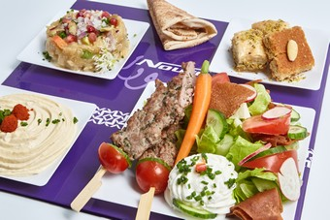
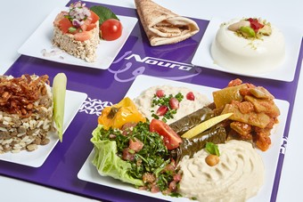
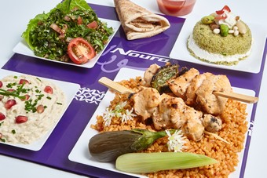
Nos menus libanais Printemps - Eté
Plateaux-repas NOURA
Le kafta
Hommos
Purée de pois chiche à la crème de sésame, citron
Salade du moine
Émincé d’aubergine, tomate et oignon, citron et huile d’olive
Kafta
Viande de boeuf et d’agneau finement hachée avec persil et oignon, accompagnée de salade fattouche et laban au concombre
Baklawas
Délicieuses gourmandises garnies d’amandes, pistaches ou pignons de pin
Le végétarien libanais
Chankliche
Fromage au lait de vache affiné au thym avec tomate et oignon
Moujadarra
Purée de lentilles aux saveurs d’Orient, décorée d’oignon
Assiette végétarienne
Hommos, moutabal, taboulé, feuilles de vigne, loubié bel zeit (haricots vert et tomate cuisinés)
Mouhalabieh
Flan libanais au lait parfumé à la fleur d’oranger et sirop
Le chiche taouk
Taboulé
Persil, blé concassé, tomate, menthe, oignon, citron et huile d’olive
Moutabal
Purée d’aubergine à la crème de sésame, citron et huile d’olive
Chiche taouk
Brochettes de poulet marinées au citron sur un lit de bourghoul
Mafrouké
Cheveux d’ange moulus recouvrant un cœur de crème de lait, éclats de pistache
29,50€ht 32,45€TTC
27€ht 29,70€TTC
28,50€ht 31,35€TTC
CONSEIL VIN ROUGE
CONSEIL BOISSON
CONSEIL BOISSON
Le Château Héritage, 75 cl
Le soleil du Liban
19,05€HT 22,86€TTC
Le Château Héritage, 75 cl
Le soleil du Liban
19,05€HT 22,86€TTC
Le Château Héritage, 75 cl
Le soleil du Liban
19,05€HT 22,86€TTC
Accompagnements : pain pita et sauce

Slide 15
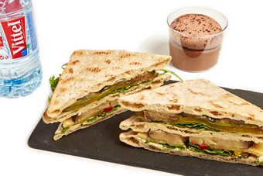
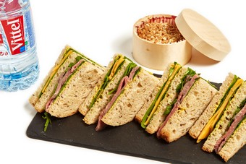
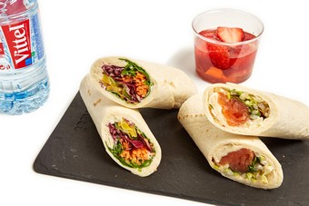

Nos offres coffrets sandwichs
SANDWICHS
16,70€ht 18,37€TTC
en dernière minute
Club polaire XL, le végétarien
Club polaire XL, houmous, légumes grillés, roquette
Mousse au chocolat et meringue
Eau minérale Vittel 33cl
CLUB XL, le bœuf
Club céréales XL, rôti de boeuf, yellow mustard,pousses d’épinard, cornichon
« molossol »
Crumble fraise-rhubarbe
Eau minérale Vittel 33cl
Wraps, végé & saumon fumé
Wrap au saumon fumé, mayonnaise, sauce sweet chili, pousses de soja, salade romaine, menthe, coriandre
Wrap de crudités, pousses d’épinard, salade trévise, concombre, carotte, poivron jaune
Fraises à l’infusion de poivre de Sichuan
Eau minérale Vittel 33cl
12,00€ht 13,20€TTC
13,90€ht 15,29€TTC
14,50€ht 15,95€TTC

Slide 16
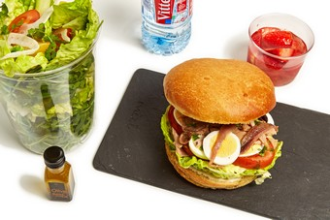
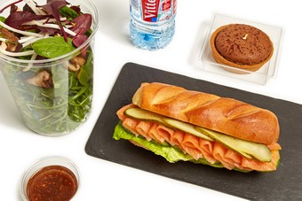
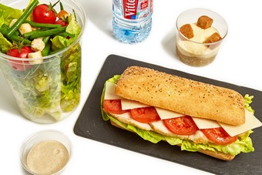
Nos offres coffrets sandwichs
SANDWICHS
17,70€ht 19,47€TTC
en dernière minute
Duroc
Grande salade, sucrine, fenouil, courgette, tomate, piquillo, vinaigrette au vinaigre balsamique
Bagnat au thon, mayonnaise, tomate confite, salade romaine, oeuf dur, anchois, olive taggiasche
Fraises à l’infusion de poivre de Sichuan
Eau minérale Vittel 33cl
Passy
Grande salade, mesclun, shiitaké, pousses de soja, menthe, coriandre, cébette, vinaigrette sésame-soja
Pain au lait au saumon fumé, sauce moutarde, aneth, concombre, salade romaine, cornichon « molossol »
Tartelette macaron au chocolat
Eau minérale Vittel 33cl
Boissière
Grande salade, sucrine, tomate cerise, haricot vert, roquette, croûtons, sauce César
Pavé à la volaille, comté, beurre de moutarde aux cornichons, salade, tomate confite
Compotée de rhubarbe, mousseline de noisette
Eau minérale Vittel 33cl
18,00€ht 19,80€TTC
16,50€ht 18,15€TTC
15,50€ht 17,05€TTC

Slide 17
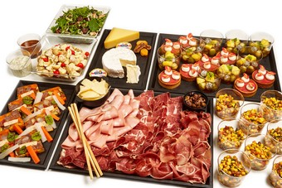
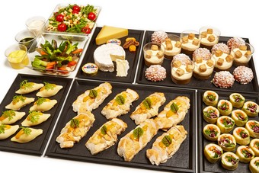
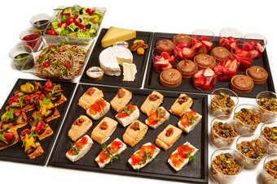
Nos offres buffets
BUFFETS
Buffet du marché (8 personnes)
Mitonné de boeuf aux carottes et aux tomates confites, sauce tartare
Taboulé de maïs croquant
Plateau de charcuterie italienne
Salade de pomme de terre grenaille, vinaigrette à la moutarde de Meaux
Salade mesclun, shiitaké, pousse de soja, basilic thaï, menthe, coriandre, cébette,vinaigrette de sésame-soja
Plateau de fromages
Tarte fraise-vanille
Soupe de fruits au thé, kiwi, pomme verte, ananas, pitaya
Buffet bistrot (8 personnes)
Rice roll, pousses d’épinard, trévise, concombre, carotte, poivron, riz au vinaigre
Pâtes conchiglioni farcies
Filet de poulet, jus de carotte au vinaigre de cidre
Dips de légumes : carotte, navet, mini-poireau, radis, pois gourmand, courgette jaune, houmous et pesto de persil
Pêle-mêle de salade estivale, croûton, crème de parmesan
Plateau de fromages
Bodega rhubarbe-noisette
Chou façon tropézienne
Buffet océan (8 personnes)
Tartine de polenta, confit de tomate, légumes façon antipasti
Salade d’épeautre, vinaigrette à la mélasse de grenade, graines de courge
Pavé de saumon et pavé de lieu, gelée de piment d’Espelette
Salade de soba et wakamé
Salade sucrine, fenouil, courgette, tomate, piquillo,
vinaigrette au vinaigre balsamique
Plateau de fromages
Fraises à l’infusion de poivre de Sichuan
Tartelette macaron au chocolat
256,00€ht 281,60€TTC
263,00€ht 289,30€TTC
318,00€ht 349,80€TTC
Accompagnement : deux pains par personne et sauces

Slide 18
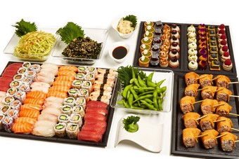
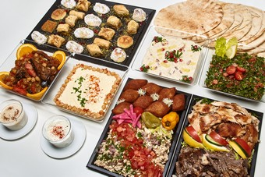

Nos offres buffets
BUFFETS
Buffet Osaka (8 personnes)
15 inaris aux mille saveurs
32 makis California : thon cuit, saumon fumé-mozzarella, végétarien
(concombre-sésame), saumon cuit-fromage frais
48 sushis : crevette, Saint-Jacques, saumon, dorade royale, thon
Salade de chou au thé vert
Edamame (fève de soja croquante)
Salade d’algues marinées
Plateau de créations fruitées Ayamé
Mini-tartelette praliné-passion-thé vert
Le Kogi bune : sésame noir-cerise
Bonbon prune au saké-noisette
Le Nansei : riz au lait-mûre
Plateau de créations gourmandes Ayamé
Bonbon sudachi-praliné-framboise
Mini-cheesecake thé vert-myrtille
Azuki framboise-passion
Bonbon fraise-wasabi-pistache
Assaisonnements : sauce soja, gingembre et wasabi
Le libanais en buffet (8 personnes)
Hommos : Purée pois chiche crème de sésame, citron et huile d’olive
Moutabal : Purée d’aubergine crème de sésame, citron et huile d’olive
Taboulé : Persil, blé concassé, tomate, menthe, oignon, citron et huile d’olive
Moussaka : Aubergines au four, cuisinées à la sauce tomate, pois chiche
Chankliche : Fromage au lait de vache affiné au thym avec tomate
et oignon
Kebbé potiron : Boulette végétarienne à base de potiron
Chawarma poulet : Émincé de poulet mariné au citron, rôti à la broche
Chawarma viande : Émincé de viande de bœuf et agneau mariné et rôti
à la broche
Baklawa : Délicieuses gourmandises garnies d’amandes, pistaches
ou pignons de pin
Maamoul : Petits gâteaux moulés aux noix, dattes et pistaches
Accompagnement : pain pita et sauces
253,00€ht 278,30€TTC
280,00€ht 308,00€TTC

Slide 19
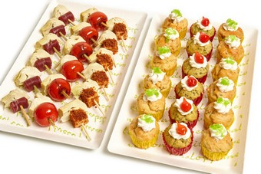
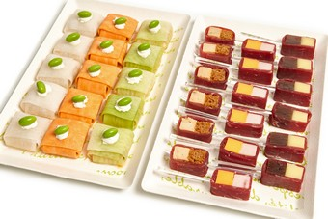
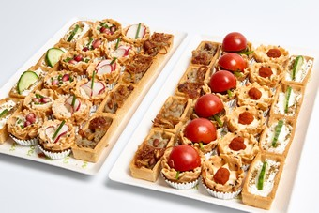
Nos offres cocktails salés
COCKTAILS LUNCH
Les Délices du Sud (36 pièces)
Plateau de brochettes d’artichaut à l’huile
Brochette d’artichaut, roulade de bresaola
Brochette d’artichaut, tomate glacée au balsamique
Brochettes d’artichaut, foie gras de canard
Et poudre de pain d’épices
Plateau de cupcakes salés
Cupcake au saumon fumé, aneth et oeufs de poisson
Cupcake au pesto de roquette et goutte de poivron
Le Terroir (33 pièces)
Plateau de pannequets
Pannequet de daurade en tartare
Pannequet de saumon en tartare
Pannequet de thon en tartare
Plateau d’échiquiers
Echiquier comté et pâte de haricot rouge
Echiquier foie gras de canard et pain d’épices
Echiquier mimolette et dé de volaille
Les saveurs salées
du Liban (40 pièces)
Moujadarra : purée de lentilles aux saveurs
d’Orient, décorée d’oignon
Labné : yaourt au lait de vache, nature,
à l’ail ou au thym
Moutabal : purée d’aubergine à la crème
de sésame, citron et huile d’olive
Hommos : purée de pois chiche à la crème
de sésame, citron et huile
Samaké harré : ratatouille de légumes -
poivron, coriandre, ail, oignon et tomate
62,00€ht 68,20€TTC
73,00€ht 80,30€TTC
56€ht 61,60€TTC

Slide 20
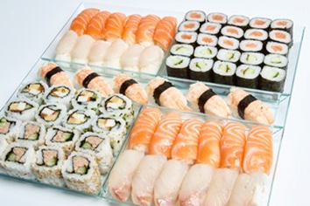
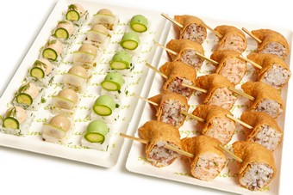

Nos offres cocktails salés
COCKTAILS LUNCH
Le Tendance nippon (33 pièces)
Plateau de quadras de riz pistaché
Quadra de riz pistaché foie gras de canard
et pomme granny
Quadra de riz pistaché petit pois, asperge
et ciboulette
Quadra de riz pistaché saumon, courgette
et aneth
Plateau d’inaris au tofu frit
Inari aux mille saveurs
Inari boeuf et gingembre
Inari saumon cuit et yuzu
Le tradition (34 pièces)
Plateau de croustillants
Choux au fromage frais et parmesan
Tartelettes au saumon
Plateau de savoureux
Moelleux tomate confite
Tartelettes au saumon
Le quadra (71 pièces)
Geishazushis de saumon
Geishazushis de Saint-Jacques
Geishazushis de daurade royale
Geishazushis de crevette en feuille d’algue
Makis végétariens de courgette,
surimi, omelette, concombre
Makis California, thon mayonnaise,
ketchup et concombre
Rouleaux au concombre
Skaké maki, rouleaux au saumon
Assaisonnements : sauce soja, gingembre et wasabi
Cinq paires de baguettes
106,00€ht 116,60€TTC
57,00€ht 62,70€TTC
36€ht 39,60€TC

Slide 21





Nos offres cocktails salés
COCKTAILS LUNCH
29,50€ht 32,45€TTC
Pain surprise aux céréales
(45 pièces) - Saveur au choix
Pastrami-coleslaw et crudités-gingembre
47€HT 51,70€TTC
Saumon fumé et volaille-comté
56€HT 61,60€TTC
Top crudités (1,5 kg)
Légumes croquants :
• Carotte • Navet
• Concombre • Tomate cerise
• Poivron • Œuf de caille
Assortiment sauce crémée
Cake sud-sud (350g)
Cake au pesto, féta, olive,
tomate confite
Couteau inclus
12,30€ht 13,53€TTC
46€ht 50,60€TTC

Slide 22



Nos offres cocktails salés
COCKTAILS LUNCH
Club sandwichs (12 pièces)
Club céréales, rôti de boeuf, yellow mustard,
pousses d’épinard, cornichon « molossol »
Club polaire, houmous, légumes grillés, roquette
L’Urban street (27 pièces)
Plateau de pitas
Pita chèvre Sainte-Maure et ratatouille
Pita boulette de volaille Tsukune et sauce tartare
Pita Saint-Jacques, poivron et piquillo, sauce yuzu
Plateau de briochins
Briochin au pavot et volaille au curry
Briochin au saumon citronné
Briochin au sésame, ratatouille et pesto
Wraps & Co (12 pièces)
Wrap au saumon fumé, mayonnaise, sauce sweet chili,pousses de soja, salade romaine, menthe, coriandre
Wrap de crudités, pousses d’épinard, salade trévise, concombre, carotte, poivron jaune
25,00€ht 27,50€TTC
52,00€ht 57,20€TTC
30,00€ht 33,00€TTC

Slide 23



Nos offres cocktails salés
COCKTAILS LUNCH
A commander 72h avant livraison
Assortiment de fromages
(700 g)
Assortiment de fromages affinés, en fonction du marché - à titre d’exemple :
camembert, cantal, chèvre Sainte-Maure, emmental, fourme d’Ambert
Assortiment de fruits secs
Deux pains tranchés de campagne
Pince incluse
Plateau de charcuteries italiennes
(300 g)
Tranches fines de mortadelle à la pistache
Tranches fines de coppa
Tranches de jambon speck
Olives taggiasche, copeaux de parmesan
Gressinis
Un pains tranchés de campagne
Pince incluse
Plateau de fromages affinés
(900 g)
Assortiment de fromages affinés, en fonction du marché - à titre d’exemple :
Salers AOP, shropshire, chèvre « sein de nounou », Saint-Félicien, tête de moine
Beurre d’Échiré
Deux pains tranchés de campagne
Couteau inclus
46€ht 50,60€TTC
37€ht 40,70€TTC
74€ht 81,40€TTC

Slide 24





Nos offres cocktails sucrés
COCKTAILS LUNCH
Macarons Tradition
(11 pièces)
Chocolat
Pistache
La boîte à merveilles
(40 pièces)
Cookies au chocolat
Sablés spirale à la vanille
Roulés aux framboises
Diamants au chocolat
16,90€ht 18,59€TTC
30,50€ht 33,55€TTC
Macarons Passion
(11 pièces)
Praliné-abricot
Framboise-thé
17,90€ht 19,69€TTC
Boite à délices sucrés
(12 pièces )
Mini-verrine mousse
aux deux chocolats lait-noir
Mini-verrine crémeux vanille-
fruits rouges
Mini-verrine tiramisu
Macarons Nippon
(11pièces)
Prune au saké
Fraise-gingembre confit
29,00€ht 31,90€TTC
18,50€ht 20,35€TTC

Slide 25



Nos offres cocktails sucrés
COCKTAILS LUNCH
Les Irrésistibles (58 pièces)
Plateau rubis
Diamant au citron noir
Merveilleux à la vanille
Kube fruits rouges-vanille
Tartelette café-chantilly-blé d’orge
Plateau exotique
Mini-tartelette tout framboise
Kube pistache-abricot
Cube chocolat-caramel et crumble
Caraïbe coco-choco
Fashion (46 pièces)
Plateau de bubble choux
Bubble chou griotte-pistache
Bubble chou abricot-praliné
Bubble chou framboise-chocolat
Bubble chou pomme-vanille
Plateau tout chocolat
Mini-entremets chocolat-pistache
Mini-tartelette ganache chocolat
Croquant chocolat-feuillantine
Moelleux façon opéra
Les saveurs nipponnes (53 pièces)
Plateau de créations gourmandes Ayamé
Bonbon sudachi-praliné-framboise
Mini-cheesecake thé vert-myrtille
Azuki framboise-passion
Bonbon fraise-wasabi-pistache
Plateau de créations fruitées Ayamé
Mini-tartelette praliné-passion-thé vert
Le Kogi bune : sésame noir-cerise
Bonbon prune au saké-noisette
Le Nansei : riz au lait-mûre
87,00€ht 95,70€TTC
72,00€ht 79,20€TTC
85,00€ht 93,50€TTC

Slide 26





Nos offres cocktails sucrés
COCKTAILS LUNCH
Plateau pause fruitée (24 pièces )
Brochette de fruits de saison
Tutti-Cake
(350 g)
9,60€ht 10,56€TTC
31,60€ht 34,76€TTC
Choc’Cake
(350 g)
9,20€ht 10,12€TTC
Délices du Liban sucrés
(30 pièces)
Karabige : petit four sablé au coeur de pistache, accompagné d’une crème meringuée
Baklawas : délicieuses gourmandises garnies d’amandes, pistaches
ou pignons de pin
Lemon’Cake
(350 g)
8,10€ht 8,91€TTC
53€ht 58,30€TTC
Couteau inclus

Slide 27







Vos formules petits déjeuners & pauses
PETITS DEJEUNERS & PAUSES
Coffret chic + Plateau de viennoiseries
Composition du coffret chic :
• 1 litre de jus d’orange Alain Milliat pour Riem Becker
• 1 litre d’eau de Vittel
• 1 thermos de café Fuerte équitable et 1 thermos d’eau chaude (1l)
• 8 tasses à café en porcelaine de couleur, petites cuillères assorties
• 8 gobelets à pied jetables
• 4 gobelets à thé ou café
• serviettes, sticks de sucre roux équitable, coupelle de crème, sachets de thé Earl Grey équitable et de café instantané
74,50€ht 81,95€TTC
Coffret chic + Plateau pause Idéale
86,50€ht 95,15€TTC
Box à café ou Box à thé
Coffret chic + Plateau pause gourmande
1 thermos de café ou 1 thermos d’eau chaude (avec sachets de thé Earl Grey équitable)
8 gobelets, 8 mélangeurs en bois, 8 serviettes, 12 sticks de sucre roux équitable
84,50€ht 92,95€TTC
18,90€ht 20,79€TTC

Slide 28



Nos formules petits déjeuners & pauses
PETITS DEJEUNERS & PAUSES
Plateau de viennoiseries (20 pièces)
22€ht 24,20€TTC
Mini-viennoiseries
5 croissants
5 pains au chocolat
5 chaussons aux pommes
5 pains aux raisins
Plateau pause idéale (32 pièces)
36,50€ht 40,15€TTC
Plateau de moelleux aux fruits
Financier cerise-pistache
Financier agrumes-sésame
Financier framboise-pavot
Plateau de brochettes de fruits frais
Brochettes aux trois fruits de saison
Plateau pause gourmande (42 pièces)
34,50€ht 37,95€TTC
Plateau de moelleux tradition
Financier aux noisettes
Cannelé bordelais
Mini-brownie aux cranberries
Plateau de moelleux aux fruits
Financier cerise-pistache
Financier agrumes-sésame
Financier framboise-pavot

Slide 29















Boutique
BOUTIQUE
Boule de pain individuelle supplémentaire
0,50 €HT
0,55€TTC
Sac poubelle
(130l)
0,50 €HT
0,60 €TTC
Tire-bouchon
4,00 €HT
4,80 €TTC
Etui de 10 flûtes à champagne jetables
5,00 €HT
6,00 €TTC
Gobelets, par 50
6,00 €HT
7,20€TTC
Sac isotherme et gel pack pour le maintien de la chaîne du froid (max 5 coffrets)
15,00 €HT
18,00€TTC
Paires de baguettes japonaises, par 10
4,50 €HT
5,40€TTC
Etuis à couverts en inox, par 10
19,50 €HT
23,40 €TTC
Corbeille à pain
10,30 €HT
12,36€TTC
Etui de 10 verres
à pied jetables
4,00 €HT
4,80€TTC
Nappe intissé blanche 1,6X2,4m
9,90 €HT
11,88 €TTC
Etui de 100 serviettes cocktail en ouatose
6,00 €HT 7,20 €TTC
Assiettes en fibre de canne, par 10
2,50 €HT
3,00 €TTC
Kit
assaisonnements japonais
2,50 €HT
2,75 €TTC
Lingettes rafraîchissantes, par 10
3,00 €HT
3,60€TTC

Slide 30
La cave
LA CAVE
LES VINS
€ HT € TTC
Vins rouges 75cl
Luberon rouge AOC, Marrenon bio 7,80 9,36
Ventoux AOC, Marrenon Capella 9,80 11,76
Valençay Griottes AOC, Domaine des Moreaux 10,10 12,12
Bordeaux AOC, cuvée Prestige Château de Lisennes 11,00 13,20
Haut-Médoc AOC, R de Ramage 16,90 20,28
Le Château Héritage (Liban) 19,05 22,86
Vins rosés 75 cl
Luberon rosé AOC, Marrenon bio 7,80 9,36
Agneau rosé AOC, Baron Philippe de Rothschild 12,40 14,88
Vins blancs 75cl
Luberon blanc AOC, Organic bio 7,80 9,36
Entre-deux-Mers AOC, Château de Sanse 8,70 10,44
Chablis AOC, Domaine Chevallier 13,20 15,84
CHAMPAGNE
Riem Becker 28,00 33,60
Jacquart cuvée brut « Mosaïque » 75 cl 30,00 36,00
BOISSONS JAPONAISES
Bière Asahi 33 cl 2,55 3,06
Umeshu, alcool de prune 50 cl 24,40 28,28
Saké soleil 72 cl 49,90 59,88
LES BOISSONS FRAICHES
€ HT € TTC
Vittel 50 cl 1,65 1,74
San Pellegrino 50 cl 1,75 1,85
Vittel plastique 1l 2,55 2,69
Vittel verre 1l 3,40 3,74
San Pellegrino plastique 1l 2,80 2,95
San Pellegrino verre 1l 3,40 3,74
Coca-Cola 33 cl 2,15 2,27
Coca-Cola 1,5l 5,60 5,91
Coca-Cola light 33 cl 2,15 2,27
Coca-Cola light 1,5l 5,60 5,91
Jus d’orange Alain Milliat 1l 6,25 6,59
Jus de pamplemousse rose Alain Milliat 1l 9,30 9,81
Nectar de pêche de vigne Alain Milliat 1l 7,90 8,33
Nectar d’abricot Marcel BIO 75cl 5,80 6,12
Nectar de poire Marcel BIO 75cl 5,30 5,59
Pur jus de pomme Marcel BIO 75cl 5,10 5,38
Rosé prestige 0,0% le petit Béret 75cl 9,90 10,44
NOUVEAU : SANS ALCOOL
L'abus d'alcool est dangereux pour la santé, à consommer avec modération.

Slide 31
Conditions Générales de Vente
Les présentes conditions générales de vente s’appliquent aux relations entre, d’une part, le client agissant soit à titre individuel soit pour le compte d’une société et, d’autre part, Riem Becker. Tout achat ou commande implique de la part du client l’adhésion entière et sans réserve aux présentes conditions.
1 • Informations produits
Nos recettes sont élaborées afin d’être consommées froides (ne pas réchauffer), sauf les plats microondables prévus à cet effet dans les plateaux-repas chauds. Les produits sont à consommer avant la date indiquée sur l’emballage, ils doivent être conservés selon les températures indiquées sur l’étiquette. Nous vous conseillons de sortir les coffrets repas à température ambiante au minimum 20 à 30 minutes avant de passer à table. Les photos présentées sur la brochure et le site internet ne sont pas contractuelles. Vous pouvez retrouver sur notre site internet la liste des allergènes présents dans notre collection. Les origines des viandes bovines sont les suivantes : Allemagne, Autriche, Belgique, Danemark, Espagne, Estonie, France, Irlande, Italie, Lettonie, Pays-Bas, Pologne, Argentine, Brésil, Uruguay.
2 • Commandes
Toute commande de plateaux-repas, de coffrets sandwichs,
petits déjeuners et pauses doit être passée au
plus tard la veille avant 17h30 (jours ouvrés, du lundi
au vendredi). Toute commande de bentos, buffets ou
cocktails doit être passée au plus tard la veille de la
livraison avant 12h (jours ouvrés, du lundi au vendredi).
Toute commande pour le week-end doit être passée
le vendredi avant 12 h. Toute commande pour les
jours fériés : nous consulter. Les commandes devront
être confirmées par mail (plateauxrepas@laffiche.fr)
à RIEM BECKER la veille de la livraison (jours ouvrés)
jusqu’à 12h ou 17h30 en fonction des produits commandés.
En semaine, pas de minimum de commande
pour les plateaux-repas et les coffrets sandwichs
concernant les livraisons sur Paris et certaines villes
des Hauts-de-Seine. Autres départements, nous
consulter. Les week-ends et jours fériés, 8 unités
minimum pour les livraisons. Il est de la responsabilité
du client de vérifier l’exactitude des informations
reportées sur la pro-forma concernant sa commande.
RIEM BECKER ne pourra être tenue responsable d’une
erreur validée par le client. En cas de litige, la pro-forma
validée, signée et cachetée ou tout écrit provenant
du client fait état de référent. RIEM BECKER se
réserve le droit de modifier, pendant les périodes de
fin d’année, de vacances scolaires ou autres dates
spécifiques, les horaires de commandes et le nombre
de prestations proposées
RIEM BECKER se réserve le droit de demander un règlement à passation de commande pour toute prestation hors contrat, d’un montant égal à la totalité de la commande TTC.
Notre production étant liée à l’approvisionnement de
nos fournisseurs de matières premières, Riem Becker
se réserve le droit de changer, modifier ou refuser une
commande.
3 • Modifications, annulations
Aucune annulation ou modification ne peut être effectuée le week-end. Toute commande de petits déjeuners, plateaux-repas et coffrets sandwichs peut être modifiée ou annulée au plus tard la veille avant 17h30 (jours ouvrés) du jour de la livraison. Toute commande de buffets, cocktails et bentos peut être modifiée ou annulée au plus tard la veille de la livraison avant 12h (jours ouvrés) du jour de la livraison. Passé ces délais, les commandes annulées seront facturées par RI EM BECKER. Aucune commande de dernière minute ne peut être annulée. Dans le cas où un produit ou un menu ne pourrait être servi par RIEM BECKER, un produit de remplacement serait automatiquement proposé au client, par écrit, d’une valeur au moins égale à celle du produit remplacé. Le client ne pourrait prétendre, dans ce cas de figure, à aucun
préjudice ou réduction.
4 • Livraisons
Nos livraisons sont effectuées en véhicule frigorifique à température réglementaire entre 0 °C et 2 °C. L’exactitude et la précision des coordonnées de livraison ainsi que la disponibilité du réceptionnaire sont essentielles. Tout retard ou erreur ne pourra être imputé à RIEM BECKER, en cas d’informations erronées ou incomplètes. En cas de redirection de la commande vers une autre adresse de livraison, des frais de livraison supplémentaires s’appliqueront. En cas d’absence du réceptionnaire de la commande, RIEM BECKER se réserve le droit d’effectuer la re-livraison à la fin de la tournée du chauffeur. La commande sera contrôlée de manière contradictoire avec le chauffeur à la livraison. Par mesure d’hygiène, aucune marchandise livrée ne pourra être reprise ou échangée. Les délais prévus dans la livraison d’une commande ne sont donnés qu’à titre indicatif, et les retards éventuels ou avances dans l’horaire prévu inférieurs à 1 heure ne donnent pas droit au client d’annuler la commande, de refuser la marchandise ou de réclamer des dommages et intérêts.
5 • Ta rifs en vigueur
Nos tarifs sont valables jusqu’au prochain changement de carte. Ils sont susceptibles d’être modifiés sans préavis en fonction d’événements indépendants de notre volonté. Les tarifs seront automatiquement réajustés en cas de variation des taux ou taxes imposés par la loi. Les tarifs de notre catalogue ne tiennent pas compte des frais liés à la logistique et aux contraintes techniques de certains sites de type Parc des Expositions et Palais des Congrès, salons et congrès
6 • Modalités de paiement
Le paiement s’effectue soit par carte bleue pour une commande passée via internet, soit, après accord du service commercial, à réception de la facture et au maximum dans un délai de 30 jours date de facture. Les instructions particulières de facturation devront être communiquées au moment de la commande. Tout règlement par chèque doit être libellé à l’ordre de RIEM BECKER. Aucun escompte ne sera pratiqué pour un délai de paiement inférieur au délai légal en vigueur. Le non-paiement des sommes dues dans le délai fixé par la loi entraînera l’application de pénalités de retard, exigibles dès le lendemain de la date d’échéance figurant sur la facture. Le taux de pénalités de retard sera égal au taux d’intérêt légal appliqué par la Banque Centrale Européenne majoré de 7 points. Le client sera tenu d’en régler le montant sans mise en demeure préalable, tout intérêt pour un mois commencé étant dû.
7 • FORCE MAJEURE
Pour tout retard dû à un cas de force majeure ou pour toute autre cause, quelle qu’elle soit, indépendante de la volonté de RI EM BECKER, notamment, en cas d’éléments extérieurs (grèves, intempéries, manifestations…), le montant de la commande ne pourra être supporté par RI EM BECKER.

